Slide 1
Deep learning-based malicious smart contract detection scheme for internet of things environment : 논문 리뷰 및 구현
https://youtu.be/pJie6VfwT6w

Slide 2
스마트 컨트랙트
시나리오
모델 학습 과정
실습

Slide 3
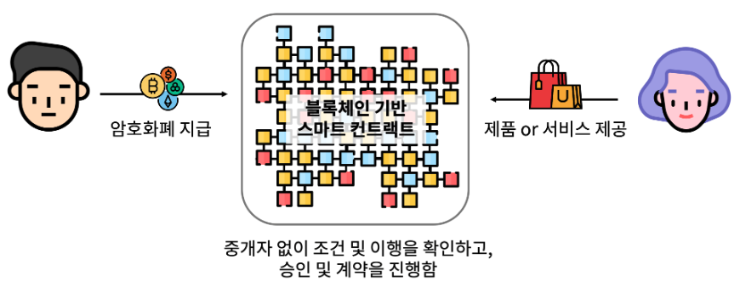
서론
스마트 컨트랙트
블록체인 기반의 디지털 계약
서면을 통해 이루어지던 계약을 코드로 구현
두 당사자가 스마트 컨트랙트를 통해 계약을 체결 → 제 3자인 인증기관 개입 X
EVM을 통해 스마트 컨트랙트 실행 → EVM (Ethereum Virtual Machine) : 이더리움 가상 환경
Notes:
블록체인이 추구하는 방향인 탈중앙화를 가능하도록 합니다.
EVM은 자바에 JVM과 비슷한 개념이라고 생각하시면 됩니다.

Slide 4
서론
악성 스마트 컨트랙트 종류
자기 파괴 컨트랙트 (Suicidal contract) → 임의의 사용자가 삭제할 수 있는 컨트랙트
방탕한 컨트랙트 (Prodigal contract) → 이더를 다른 아무 주소로 보낼 수 있는 컨트랙트
탐욕 컨트랙트 (Greedy contract) → 이더를 인출할 수 없도록 무기한으로 잠금이 걸릴 수도 있는 컨트랙트
Notes:
스마트 컨트랙트를 구현할 때 사용할 수 있는 operation에는 총 140개가 있습니다.
근데 그 중에 스마트 컨트랙트가 공격을 받아 오작동하는 경우가 있습니다.
이런 경우를 대비해서 컨트랙트를 종료시킬 수 있는 폴맥 옵션이라는 것이 있는데 해당 옵션을 제 3자가 사용하는 경우를 말합니다.
예를 들어 원웅이한테 이더를 전송했는데 갑자기 세진이에게 전송될 수 있는 컨트랙트를 말합니다.
탐욕 컨트랙트는 이더를 전송받는 명령어는 있지만 해당 이더를 다른 주소로 전송하는 명령어가 없는 경우 보통 탐욕 컨트랙트로 분류됩니다.
이는 통장에 입금 기능은 있지만 출금 및 이체 기능이 없는 것과 비슷합니다.
이 외에도 스마트컨트랙트에는 여러가지 취약점이 있겠지만, 해당 논문에서는 이 세가지 악성 컨트랙트를 탐지하는 것을 목표로 하였습니다.
왜냐하면 해당 논문에서 MAIAN 도구를 통해 컨트랙트에 레이블을 달아주는데 해당 도구가 이 세 가지에 대해 탐지가 가능하기 때문입니다.
이따 뒤에서 해당 도구를 사용해보도록 하겠습니다.

Slide 5
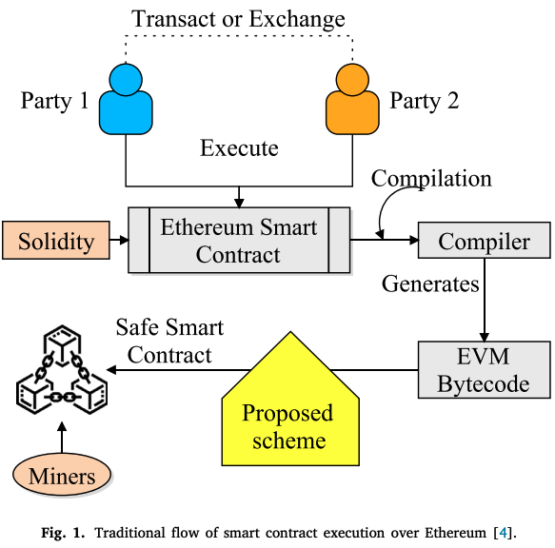


본론
기존 스마트 컨트랙트 흐름
솔리디티를 통해 스마트 컨트랙트 작성
EVM을 통해 컴파일하여 바이트 코드로 변환
블록체인에 해당 컨트랙트 배포
제안된 기법
솔리디티를 통해 스마트 컨트랙트 작성
EVM을 통해 컴파일하여 바이트 코드로 변환
바이트 코드를 전처리한 후, 분류기를 통해 탐지 → 안전한 스마트 컨트랙트로 분류될 경우 배포 → 악성 스마트 컨트랙트로 분류될 경우 배포 중단 + 배포자에게 패널티 부과
Proposed
scheme

Slide 6
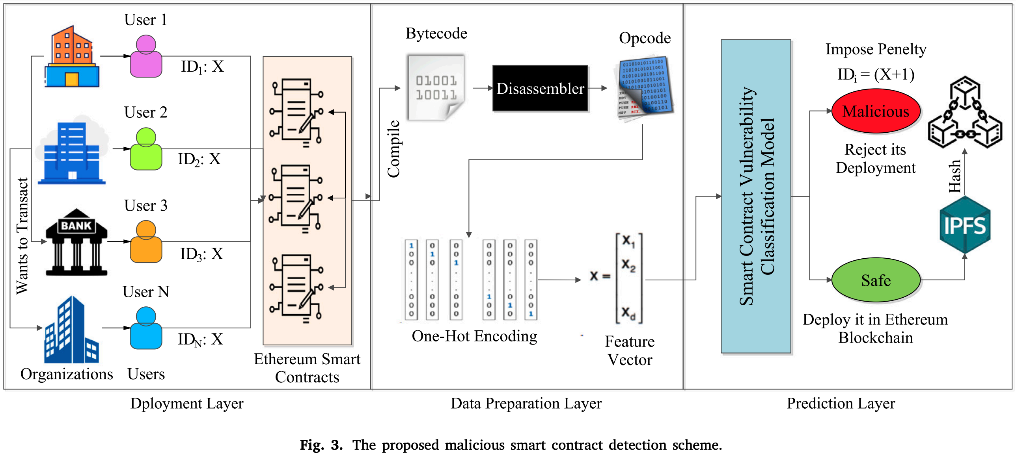
본론

Slide 7

본론
배포 계층
User : 개발자
ID : 누가 스마트 컨트랙트를 배포했는지 구분하기 위함
X : 악성 스마트 컨트랙트를 작성한 횟수
각 개발자들이 솔리디티, 고 , 자바 언어를 통해 스마트 컨트랙트 작성

Slide 8
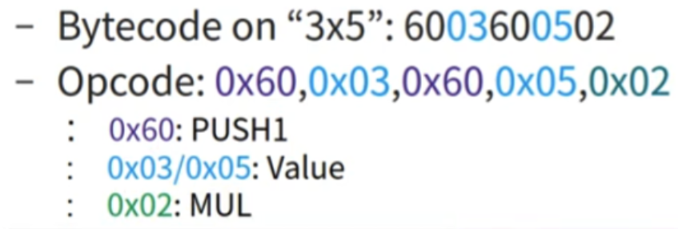
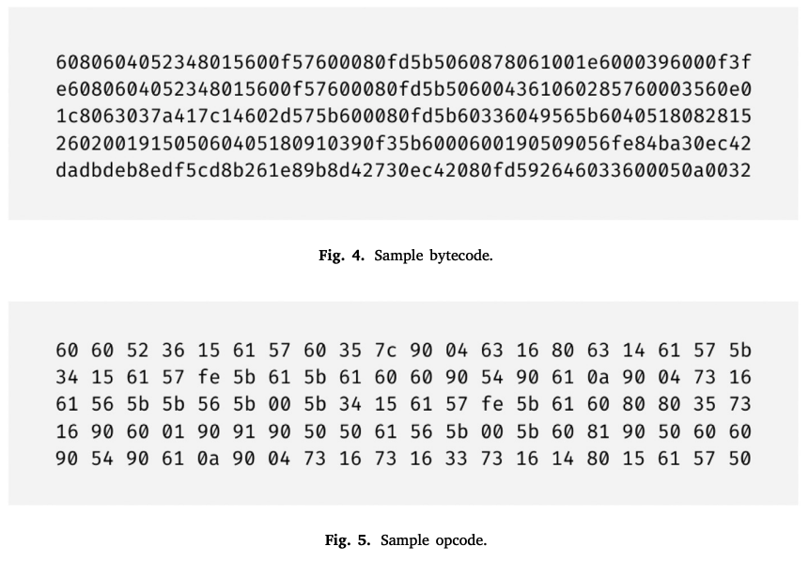
본론
데이터 전처리
스마트 컨트랙트를 Bytecode로 컴파일
Bytecode → Opcode로 변환
Opcode → One-Hot Encoding

Slide 9
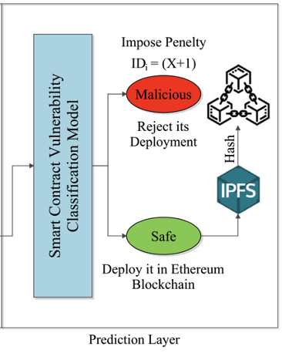
본론
악성 컨트랙트 탐지
전처리과정을 거친 특징 벡터를 모델에 입력하여 탐지 악성 → 배포 중단 + 패널티 안전 → IPFS에 배포 후 해시한 후 블록체인에 기록

Slide 10
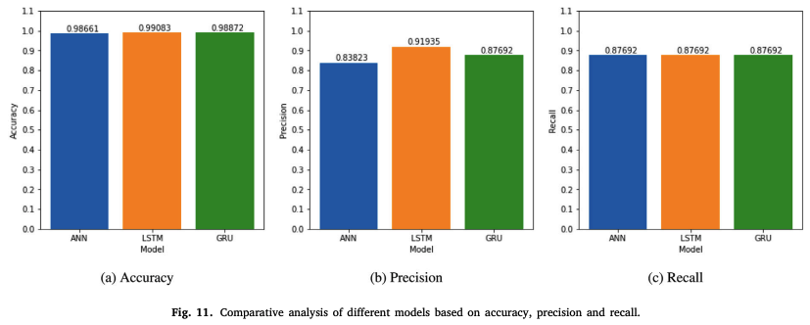
성능평가
데이터셋
구글 Bigquery으로부터 스마트 컨트랙트 7000개 추출
MAIAN 도구를 통해 7000개의 스마트 컨트랙트에 대해 레이블링
모델
ANN, LSTM, GRU에 대한 성능
Notes:
데이터 수집하고 분석하는 플랫폼

Slide 11
실습

